Slide 1
Version. | Date. | Content. | Page. | Owner.
v.1.0 | 2026/01/12 | 최초작성 | p.6 | 김효빈

Slide 2
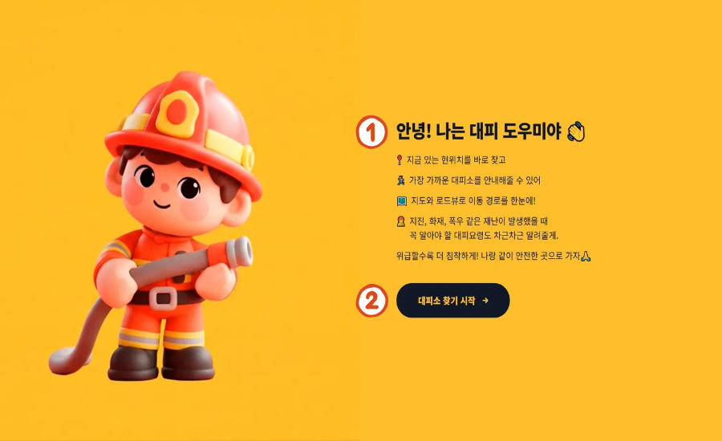
페이지명 |  | 페이지id |  | date
요구사항 ID:
1 | 챗봇 설명
2 | 챗봇 페이지 버튼
3
4
5
6

Slide 3
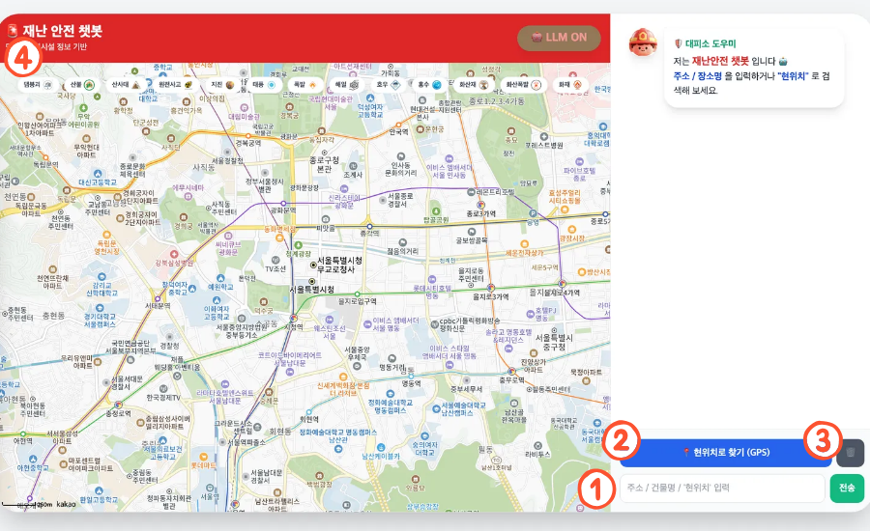
페이지명 |  | 페이지id |  | date
요구사항 ID:
1 | 프롬프트 작성 입력창
2 | 현위치 기반 대피소 찾기 버튼
3 | 대화 클리어 버튼
4 | 서비스 소개영상 페이지 연결
5
6

Slide 4
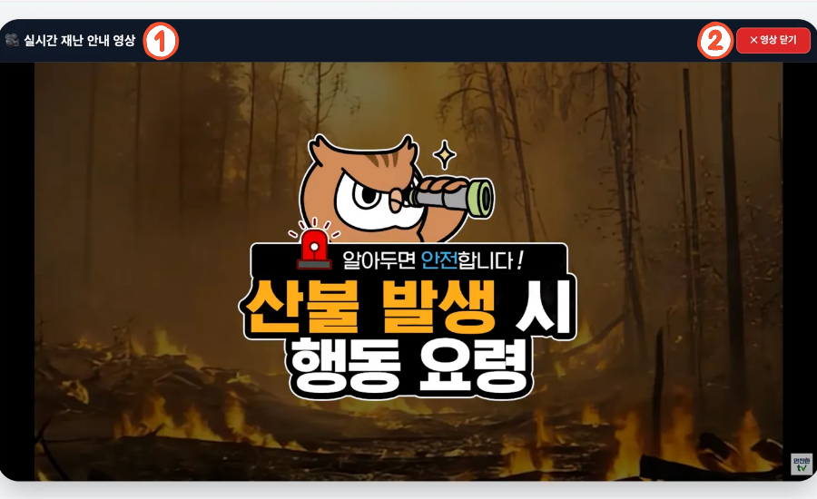
페이지명 |  | 페이지id |  | date
요구사항 ID:
1 | 행동 요령 관련 영상
2 | 영상 닫기
3
4
5
6

Slide 5
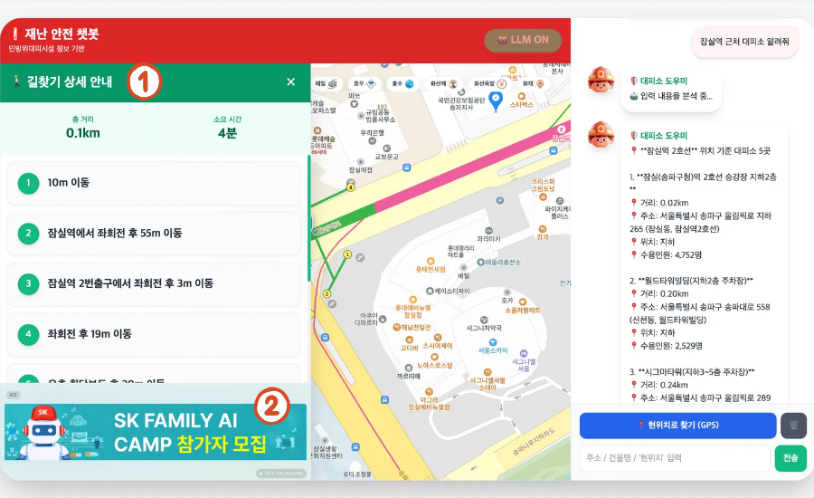
페이지명 |  | 페이지id |  | date
요구사항 ID:
1 | 길찾기 슬라이드바
2 | 광고배너
3
4
5
6

Slide 6
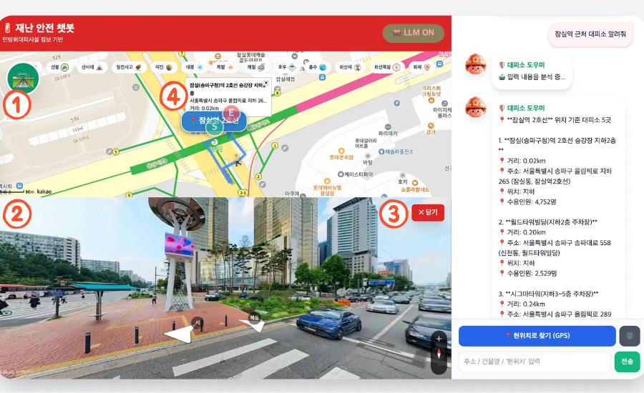
페이지명 |  | 페이지id |  | date
요구사항 ID:
1 | 길찾기 on/off 버튼
2 | 하단 로드뷰
3 | 로드뷰 닫기 버튼
4
5
6

